Slide 1
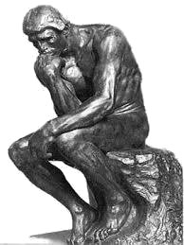
世界遺産巡りの旅
グランドキャニオン国立公園
（アメリカ）
ロダン・パソコン・スクール（脳トレクイズ）
写真が７か所変化するので見つけてくださいね！
アメリカ南西部、アリゾナ州446キロにわたって続く広大な狭谷地帯「グランドキャニオン」。
その大部分が「グランドキャニオン国立公園」として保護されています。
観光の中心となっている、サウス側にはラスベガスからも多くの観光客が訪れ雄大で威厳のある景観は、コロラド川が赤い大地を深く削り出したもの。１６００メートルの断崖絶壁に果てしない数十億年の地球の歴史が刻まれています。この地層からはサメやサンゴなどの海生動物の化石が発見されており、かって海底だったことが分かります。
クリックして問題へ進んでください。

Slide 2
１
２
３

Slide 3
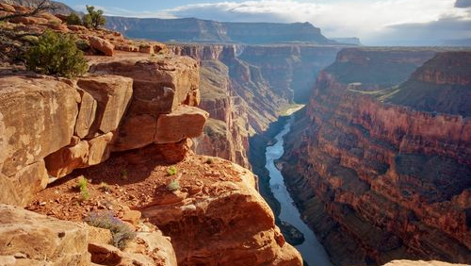
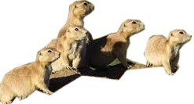
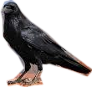
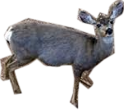
コロラド川が、作り出す雄大な景観に感動
７つの変化はわかりましたか？ クリックすると次の画面に進みます。

Slide 4
終 わ り
グランドキャニオンの観光はいかがでしたか？
ロダン・パソコン・スクール
現れた変化は７つです、全部わかりましたか？
分からなかった人は分かるまでチャレンジしてね！！
再チャレンジはＥＳＣキーを押してください
次いで「スライドショー」「最初から」をクリックしてください。

